Slide 1
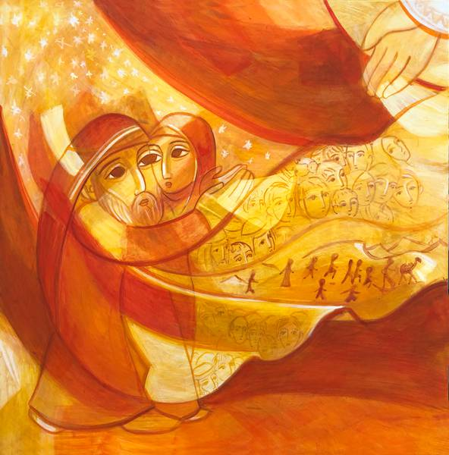
INTRODUZIONE AL CAMMINO SINODALE
LO SPIRITO GUIDA
I NOSTRI PASSI
settembre 2021

Slide 2
IL CAMMINO SINODALE
SINODALITÀ NON È INNANZI TUTTO UNA PRASSI MA UNO STILE

Slide 3
VIVIAMO UN CAMBIAMENTO D’EPOCA
E NON UN’ EPOCA DI CAMBIAMENTI

Slide 4
Abitare l’abisso
LE FORME IN CUI SPERIMENTIAMO LA FEDE e le PAROLE CON CUI LA ESPRIMIAMO
L’ESPERIENZA
DI VITA

Slide 5
La tensione spirituale
E’ la prima a mettere in crisi i modelli e le forme
Mancanza di sapore
Mancanza di gusto

Slide 6
NATURA
EVENTO
NORMATO
ESPERIENZA
ACCOMPAGNATA
PROCEDURE E NORME
ORIZZONTI E TAPPE
DALL’ALTO
DAL PROFONDO
LINEARITÀ
PROCESSO A SPIRALE
LUOGHI ISTITUZIONALI
LUOGHI DIFFUSI

Slide 7
FINALITA’
DOCUMENTO FINALE
RI-TESSERE LA COMUNITÀ
CRITERI RAPPRESENTATIVI
CRITERI
RELAZIONALI
PROCEDURE FORMALI
PROCEDURE INFORMALI

Slide 8
AVVIO
ANALISI DEI PROBLEMI
CONDIVISIONE DI UN SOGNO
ASCOLTO «FREDDO»
ASCOLTO «CALDO»
QUESTIONARI
NARRAZIONI
DIBATTITI
DISCERNIMENTO
MAIL
INCONTRI DI PERSONE

Slide 9
FASI
RIGIDE
FLESSIBILI
TEMPI PREDEFINITI CENTRATI SULLE PROCEDURE
TEMPI CENTRATI SULLE PERSONE E COMUNITÀ
ACCOMPAGNAMENTO DECENTRATO
GESTIONE CENTRALIZZATA

Slide 10
ATTORI
RUOLI DESIGNATI
RETI DI
PERSONE
SEGRETERIE
PICCOLI GRUPPI
COMMISSIONI
FACILITATORI
ISTITUZIONI
TESSITORI E CUSTODI

Slide 11
ITINERARIO DEL CAMMINO
CARATTERISTICHE
UNA PROPOSTA PER TUTTI CON TAPPE CONDIVISE
2021 - 2022
ASCOLTO E RICERCA
TEMPI E MODALITÀ DIVERSE PER OGNI UP
2022 - 2023
PROPOSTA

Slide 12
ITINERARIO DEL CAMMINO
CARATTERISTICHE
LA FINALITÀ NON SARÀ UN DOCUMENTO QUANTO INVECE LA RI-TESSITURA DELLE COMUNITÀ

Slide 13
ITINERARIO DEL CAMMINO
Settembre - Ottobre 2021
Da gennaio 2022
FASE DI AVVIO
ASCOLTO
CONDIVIDERE
SOGNO MISSIONARIO
CELEBRARE
RICERCA
Ottobre 2021 - Gennaio 2022
ORIZZONTE PASTORALE
FASE PREPARATORIA
2022 - 2023
FORMAZIONE
PROPOSTA
SPERIMENTAZIONE

Slide 14
ITINERARIO DEL CAMMINO
FASE DI AVVIO
4 SETTEMBRE 2021
GIORNATA PREPARATORIA VERSO IL CAMMINO SINODALE
12-19 SETTEMBRE 2021
SETTIMANA DIOCESANA
DELLA CHIESA MANTOVANA
CONDIVIDERE
17 OTTOBRE 2021
CELEBRAZIONE DI APERTURA
DEL CAMMINO SINODALE
CELEBRARE

Slide 15
ITINERARIO DEL CAMMINO
FASE PREPARATORIA
OTTOBRE 2021 - GENNAIO 2022
UN TEMPO PER CREARE CONDIZIONI FAVOREVOLI ALL’AVVIO DEL CAMMINO
25-26 OTTOBRE
Coordinatori, Moderatori, Curia e Centro Pastorale
CHIAREZZA
PROPOSTE FORMATIVE DEDICATE ALLE PERSONE CHE ACCOMPAGNERANNO IL CAMMINO
SICUREZZA

Slide 16
ITINERARIO DEL CAMMINO
FASE DI ASCOLTO
ALCUNI MOMENTI ESEMPLIFICATIVI
RILETTURA DELL’ESPERIENZA DI FEDE
VERSO
UN SOGNO
DI UP
ASCOLTO DELLA PAROLA DI DIO
ASCOLTO DELLE PERSONE SULLA SOGLIA E DEL TERRITORIO
SCHEDE
Elaborate dal Centro Pastorale insieme alle UP
ASCOLTO DEL MAGISTERO:
EVANGELII GAUDIUM E LIBRO SINODALE

Slide 17
ITINERARIO DEL CAMMINO
FASE DI RICERCA
UN TEMPO PER CREARE CONDIZIONI FAVOREVOLI ALL’AVVIO DI NUOVE SPERIMENTAZIONI
VERSO LA SPERIMENTAZIONE PASTORALE
CHIARIFICAZIONE DELLE PRIORITÀ
SCELTA DELLA SPERIMENTAZIONE

Slide 18
ITINERARIO DEL CAMMINO
FASE DI PROPOSTA
ALCUNI MOMENTI ESEMPLIFICATIVI
ATTIVAZIONE DELLE SPERIMENTAZIONI
SPERIMENTARE
PER ASCOLTARE
LO SPIRITO
ESPERIENZA E NARRAZIONE CONDIVISA
CONSOLIDAMENTO DI ALCUNE NUOVE PRASSI NELLE UP E CELEBRAZIONE

